Slide 1
Convex Hull
0&1 스터디 5주차
김범수

Slide 2
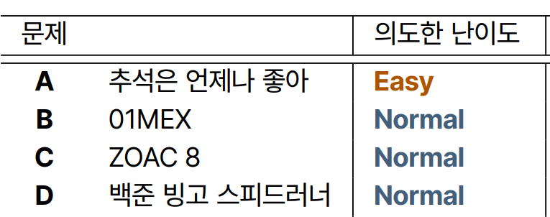
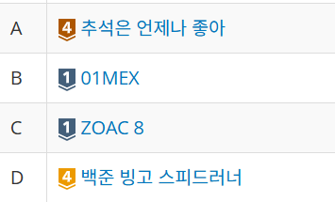
지난 ZOAC 참가하신 분들 모두 감사드립니다!
(그리고 난이도에 대해 사과드립니다)
출제진이 상상한 난이도 실제 기여 현황

Slide 3
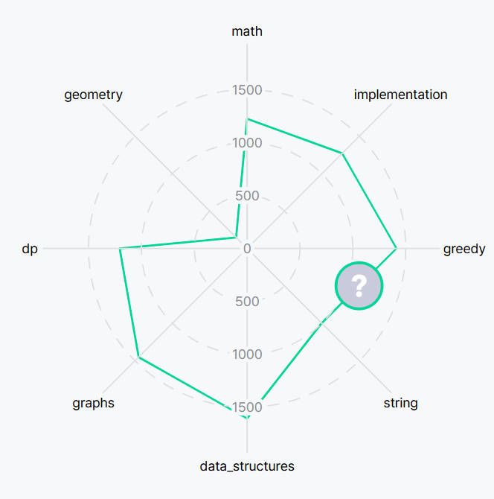
오늘 할 것
많은 사람들의 프로필 그래프에서
눈에 띄게 찌그러져 있는 부분인
기하 알고리즘을 배워봅시다.
(변태반 이름값)

Slide 4
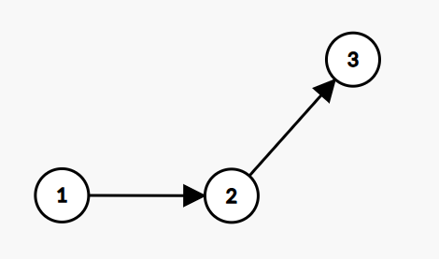
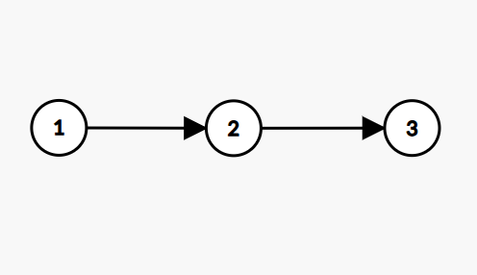
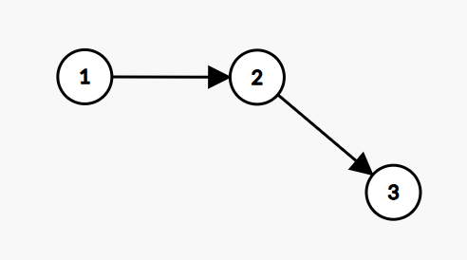
CCW
Counter-ClockWise
세 점이 시계방향인지, 반시계방향인지 판정하는 함수.
반시계 일직선 시계
반시계: + 시계: - 일직선: 0을 반환

Slide 5
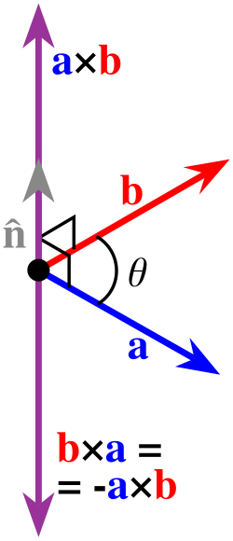
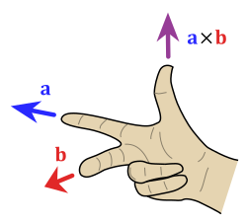
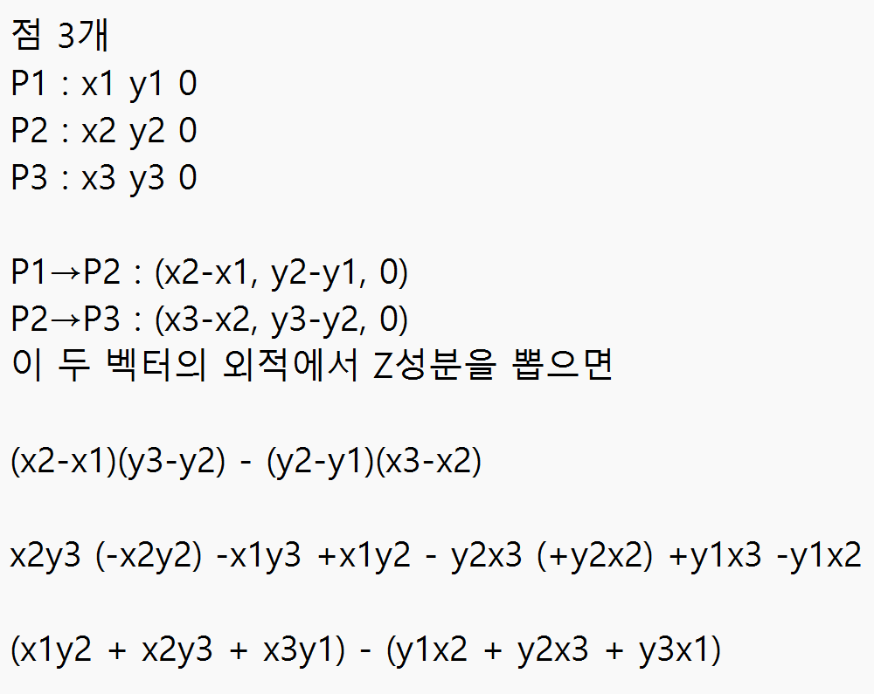

CCW
CCW의 정체는 사실 벡터의 외적.
외적 : 두 벡터에 수직인 벡터를 구함.
a b가 반시계면 위로, 시계면 아래로
2차원 점들이지만 z를 0으로 두고 외적을 적용,
결과에서 z성분의 부호만 뽑아내면 그게 CCW.
다음과 같은 식이 나온다.
식 정리 과정.png

Slide 6
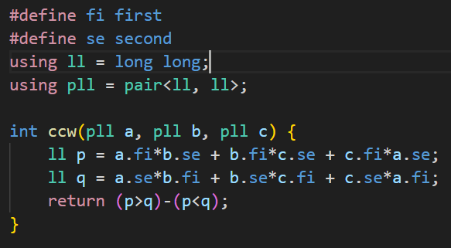
CCW
코드 구현 예시 (int 오버플로우에 주의, long long 쓰세요)
BOJ 11758: CCW

Slide 7
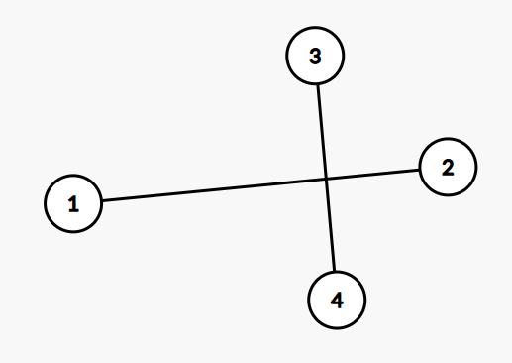
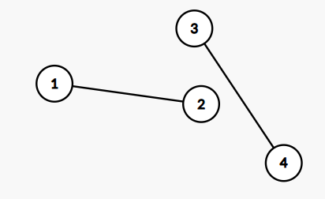
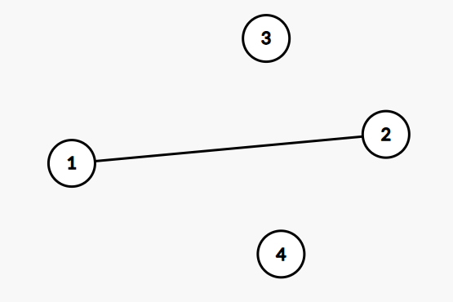
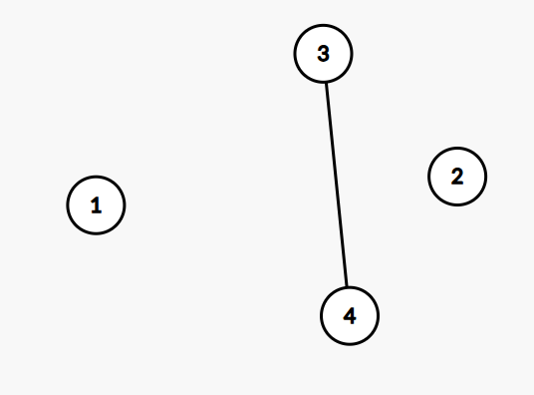
선분 교차 판정
기본 아이디어
CCW(1,2,3)*CCW(1,2,4) ≤ 0 && CCW(3,4,1)*CCW(3,4,2) ≤ 0
BOJ 17386: 선분 교차 1
&&

Slide 8
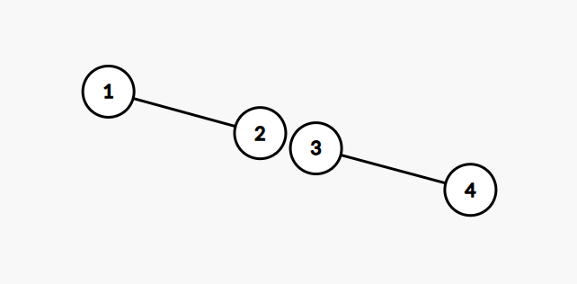
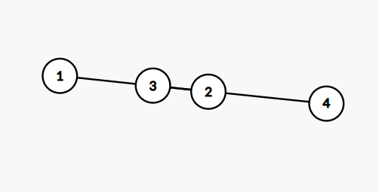
선분 교차 판정
그리고 이상한 예외 처리..
모든 CCW가 일직선인 경우 좌표를 비교해서 선분이 겹치는지 판단.
(p1이 p3~p4 사이에 있는지) || (p2가 p3~p4 사이에 있는지) ||
(p3이 p1~p2 사이에 있는지) || (p4가 p1~p2 사이에 있는지)
우선 x좌표 비교, x좌표가 모두 같다면 대신 y좌표로 비교
BOJ 17387: 선분 교차 2

Slide 9

볼록 껍질
주어진 점을 모두 둘러싸는 가장 작은 볼록 다각형 껍질
(티어작 용으로, 볼록 껍질을 조금씩 응용하면 풀리는 플래 하위 문제들이 조금 있습니다)

Slide 10
Graham Scan
볼록 껍질을 구하기 위한 알고리즘
- 각도 정렬
1. 기준점 잡기 : 볼록 껍질에 반드시 포함될 점 선택
ex) 가장 작은 x좌표. 여러 개라면 그 중 가장 작은 y좌표.
2. CCW를 이용한 비교 함수
> 반시계 방향으로 정렬, 즉 CCW가 +면 true.
> CCW가 0인 경우(같은 각도) 기준점과 거리가 가까운 점이 먼저 오도록.
기준점을 예시처럼 x좌표 작고 y좌표 작은 거로 잡았다면,
진짜로 거리 구해줄 것 없이 x좌표 작고 y좌표 작은 게 먼저 오도록 정렬해도 됩니다.

Slide 11
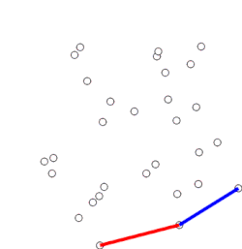
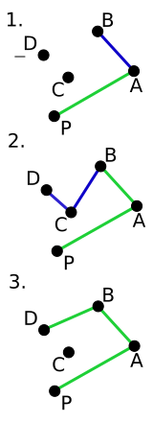
Graham Scan
단조 스택 기억하시죠? 이번에는 방향이 단조입니다.
스택의 점들이 반시계방향을 유지하도록.
각도 정렬된 순서대로 삽입을 시도해보며
1. 스택의 상태 : […, A, B], 현재 점 i
2. while (CCW(A, B, i) ≤ 0)이면 스택에서 B 제거
3. i를 스택에 넣음
[BOJ 1708: 볼록 껍질] 등등

Slide 12
BOJ 4181: Convex Hull
일직선 위의 중간 점들을 제외하지 않고 포함한다면?
CCW가 0이어도 제거하지 않도록 while 부등호만 바꾸면 되려나?
→ 약간 2% 부족한 상태.
마지막 변의 점들의 순서를 뒤집어 줘야 합니다. (대체 기하는 왜 이런거야)
마지막에 기준점으로 돌아오는 변에서는 거리가 먼 점 → 가까운 점 순서여야 하는데,
비교함수가 기준과 거리가 가까운 점이 먼저 오도록 정렬했기에 마지막 변의 순서 reverse.
for (int i=n-1; i>=0; i--) {
if (ccw(v[0], v[i-1], v[i])) {
reverse(v.begin()+i, v.end());
break;
}
}

Slide 13
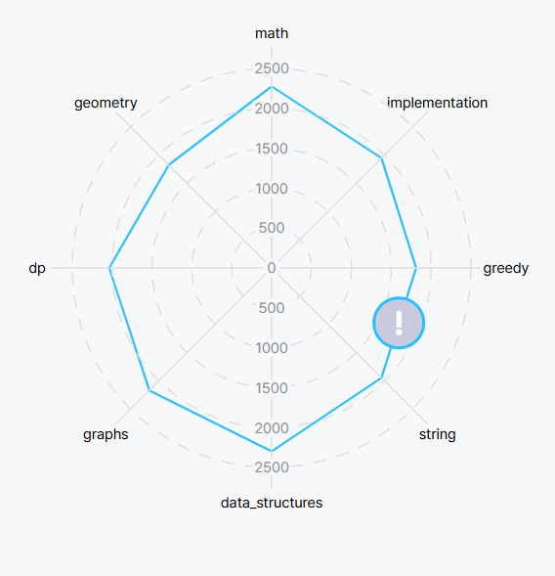
끝
기하하고 프로필 그래프 모양도 볼록 껍질로 만들어보아요

